Slide 1

CLASE 5 – SEGURIDAD EN ASP NET CORE
Instructor : Pedro M. Romanazzi
Email:pedro.romanazzi@educacionIT.com

Slide 2
CLASE 5 – SEGURIDAD
Seguridad e identidad
Demos
Uso de Tokens cómo mecanismo de autenticación

Slide 3
Clase Identity
La seguridad es una de las principales preocupaciones de cualquier aplicación web moderna o API.
Es importante mantener seguros los datos de sus usuarios y fuera del alcance de los atacantes.

Slide 4
Seguridad
Evitar ataques de inyección de SQL.
Prevención de ataques de falsificación de petición en sitios cruzados(CSRF) en formularios
Utilizando HTTPS (cifrado de conexión) para que los datos no puedan ser interceptados mientras viajan a través de Internet
Proporcionar a los usuarios una forma segura de iniciar sesión con una contraseña u otras credenciales

Slide 5
Seguridad
ASP.NET Core puede ayudar a que todo esto sea más fácil
de implementar.
Los dos primeros (protección contra inyección de SQL y
ataques de falsificación de petición en sitios cruzados) ya
están incorporados, y puede agregar algunas líneas de
código para habilitar el soporte de HTTPS.
Este modulo se centrará principalmente en los aspectos de
Identidad de seguridad:
Manejo de cuentas de usuario, autenticación (inicio
de sesión) de sus usuarios de forma segura.
2. Autorización una vez que se autentiquen.

Slide 6
Seguridad
Autenticación se ocupa de identificar si un
usuario está conectado (sesión con
credenciales).
Autorización se ocupa de lo que está
autorizado a hacer después de que inicie
sesión.

Slide 7
¿Qué es ASP.NET Core Identity?
ASP.NET Core Identity es el sistema de
identidad que se incluye con ASP.NET Core.
Como todo lo demás en el ecosistema de
ASP.NET Core, es un conjunto de paquetes
NuGet que se pueden instalar en cualquier
proyecto (y ya están incluidos si usa la
plantilla predeterminada).

Slide 8
¿Qué es ASP.NET Core Identity?
ASP.NET Core Identity se encarga de
almacenar las cuentas de usuario, el hash y
el almacenamiento de las contraseñas y la
administración de roles para los usuarios.
Es compatible con el inicio de sesión de
correo electrónico / contraseña, inicio de
sesión con proveedores como Google y
Facebook, así como la conexión a otros
servicios mediante protocolos como Oauth.

Slide 9
Requerir autenticación
Generalmente, deseará que el usuario inicie sesión antes de poder acceder a ciertas partes de su aplicación. Por ejemplo, tiene sentido mostrar la página de inicio a todos (ya sea que haya iniciado sesión o no), pero solo mostrar su lista de precios después de haber iniciado sesión.
Puede usar el atributo [Authorize] en ASP.NET Core para requerir que un usuario que haya iniciado sesión para una acción particular, o un controlador completo. Para requerir autenticación para todas las acciones de un Controller, agregue el atributo encima de la primera línea del controlador

Slide 10
Autorización con roles
Los roles son un enfoque común para el manejo de permisos y autorizaciones en una aplicación web. Por ejemplo, es común crear una rol de administrador que otorgue a los usuarios administradores más permisos o poder que los usuarios normales.

Slide 11
Demo manejo de seguridad
Abrir 01_IdentityExample_begin\IdentityExample
Ejecutar sin depurar y **Close**.
In the **Startup.cs** agregar using IdentityExample.Models;
in the **ConfigureServices**
services.AddDefaultIdentity<Student>(options =>
{
options.Password.RequireDigit = true;
options.Password.RequiredLength = 7;
options.Password.RequireUppercase = true;
options.User.RequireUniqueEmail = true;
})
.AddEntityFrameworkStores<StudentContext>();
En Configure:
app.UseAuthentication();

Slide 12
Demo manejo de seguridad
En StudentController.cs:
public IActionResult Index()
{
if (!this.User.Identity.IsAuthenticated)
{
return RedirectToAction("Login", "Account");
}
return View();
}

Slide 13
Demo manejo de seguridad
Agregar **Add Empty MVC Controller** **AccountController**
In the **AccountController.cs** code window, locate the following code:
```cs
using Microsoft.AspNetCore.Mvc;
Ensure that the cursor is at the end of the **Microsoft.AspNetCore.Mvc** namespace, press Enter, and then type the following code:
```cs
using IdentityExample.Models;
using IdentityExample.ViewModels;
using Microsoft.AspNetCore.Identity;

Slide 14
Demo manejo de seguridad
In the **AccountController.cs** code window, select the following code:
```cs
public IActionResult Index()
{
return View();
}
Replace the selected code with the following code:
```cs
private SignInManager<Student> _signInManager;
private UserManager<Student> _userManager;
public AccountController(SignInManager<Student> signInManager, UserManager<Student> userManager)
{
_signInManager = signInManager;
_userManager = userManager;
}

Slide 15
Demo manejo de seguridad
Ensure that the cursor is at the end of the **AccountController** constructor code block, press Enter twice, and then type the following code:
```cs
public IActionResult Login()
{
if (this.User.Identity.IsAuthenticated)
{
return RedirectToAction("Index", "Student");
}
return View();
}

Slide 16
Demo manejo de seguridad
In the **AccountController.cs** code window, ensure that the cursor is at the end of the **Login** action code block, press Enter twice, and then type the following code:
```cs
[HttpPost]
public async Task<IActionResult> Login(LoginViewModel loginModel)
{
if (ModelState.IsValid)
{
var result = await _signInManager.PasswordSignInAsync(loginModel.UserName, loginModel.Password, loginModel.RememberMe, false);
if (result.Succeeded)
{
return RedirectToAction("Index", "Student");
}
}
ModelState.AddModelError("", "Failed to Login");
return View();
}

Slide 17
Demo manejo de seguridad
In the **AccountController.cs** code window, ensure that the cursor is at the end of the **Login** action code block, press Enter twice, and then type the following code:
```cs
public async Task<IActionResult> Logout()
{
await _signInManager.SignOutAsync();
return RedirectToAction("Index", "Student");
}
In the **AccountController.cs** code window, ensure that the cursor is at the end of the **Logout** action code block, press Enter twice, and then type the following code:
```cs
public IActionResult Register()
{
return View();
}

Slide 18
Demo manejo de seguridad
In the **AccountController.cs** code window, ensure that the cursor is at the end of the **Register** action code block, press Enter twice, and then type the following code:
```cs
[HttpPost]
public async Task<IActionResult> Register(RegisterViewModel registerModel)
{
if (ModelState.IsValid)
{
Student student = new Student
{
FirstName = registerModel.FirstName,
LastName = registerModel.LastName,
UserName = registerModel.UserName,
PhoneNumber = registerModel.PhoneNumber,
Email = registerModel.Email
};
var result = await _userManager.CreateAsync(student, registerModel.Password);
if (result.Succeeded)
{
return RedirectToAction("Login", "Account");
}
foreach (var error in result.Errors)
{
ModelState.AddModelError("", error.Description);
}
}
return View();
}

Slide 19
Demo manejo de seguridad
In the **IdentityExample - Microsoft Visual Studio** window, on the **DEBUG** menu, click **Start Without Debugging**.
In the menu bar, click **Student Portal**.
>**Note**: The **Student Portal** page is only for authorized users; therefore, you are redirected to the login page.

Slide 20
Demo manejo de seguridad
On the **Login** page, click **Register**.
On the **Register** page, in the **First Name** box, type su nombre
On the **Register** page, in the **Last Name** box, type su apellido
On the **Register** page, in the **Phone Number** box, type telefono
On the **Register** page, in the **Email** box, type email

Slide 21
Demo manejo de seguridad
On the **Register** page, in the **User Name** box, type nombre usuario
On the **Register** page, in the **Password** box, type **123qwe!@#QWE**, and then click **Register**.
On the **Login** page, in the **User Name** box, type el usuario registered
On the **Login** page, in the **Password** box, type **123qwe!@#QWE**, and then click **Login**.
>**Note**: Examine the page; you have been authorized to enter the **Student Portal** page.

Slide 22
Authorizacion en ASP.NET Core
Abrir 02_AuthorizeExample_begin\IdentityExample
In the **Startup.cs** code window, locate the following code:
```cs
using Microsoft.Extensions.DependencyInjection;
Ensure that the cursor is at the end of the **Microsoft.Extensions.DependencyInjection** namespace, press Enter, and then type the following code:
```cs
using Microsoft.AspNetCore.Identity;
In the **Startup.cs** code window, select the following code:
```cs
services.AddDefaultIdentity<Student>(options =>
Replace the selected code with the following code:
```cs
services.AddIdentity<Student, IdentityRole>(options =>

Slide 23
Authorizacion en ASP.NET Core
In the **IdentityExample - Microsoft Visual Studio** window, in Solution Explorer, expand **Controllers**, and then click **StudentController.cs**.
15. In the **StudentController.cs** code window, locate the following code:
```cs
using Microsoft.AspNetCore.Mvc;
```
16. Ensure that the cursor is at the end of the **Microsoft.AspNetCore.Mvc** namespace, press Enter, and then type the following code:
```cs
using Microsoft.AspNetCore.Authorization;
using IdentityExample.Data;

Slide 24
Authorizacion en ASP.NET Core
In the **StudentController.cs** code window, select the following code:
public IActionResult Index()
{
if (!this.User.Identity.IsAuthenticated)
{
return RedirectToAction("Login", "Account");
}
return View();
}
Replace the selected code with the following code:
private StudentContext _studentContext;
public StudentController(StudentContext studentContext)
{
_studentContext = studentContext;
}
[Authorize]
public IActionResult Index()
{
return View();
}

Slide 25
Authorizacion en ASP.NET Core
In the **StudentController.cs** code window, ensure that the cursor is at the end of the **Index** action code block, press Enter twice, and then type the following code:
```cs
[AllowAnonymous]
public IActionResult CourseDetails()
{
return View(_studentContext.Courses.ToList());
}

Slide 26
Authorizacion en ASP.NET Core
In the **IdentityExample - Microsoft Visual Studio** window, on the **FILE** menu, click **Save All**.
In the **IdentityExample - Microsoft Visual Studio** window, on the **DEBUG** menu, click **Start Without Debugging**.
In the menu bar, click **Student Portal**.
>**Note**: The **Student Portal** page is only for authorized users; therefore, you are redirected to the login page.
In the menu bar, click **Our Courses**.
>**Note**: The **Our Courses** page is authorized for all site visitors therefore, you can enter the page without registration.

Slide 27
Authorizacion en ASP.NET Core
In the menu bar, click **Login**.
On the **Login** page, click **Register**.
On the **Register** page, in the **First Name** box, type _&lt;A first name of your choice&gt;._
On the **Register** page, in the **Last Name** box, type _&lt;A last name of your choice&gt;._
On the **Register** page, in the **Phone Number** box, type _&lt;A phone number of your choice&gt;._
On the **Register** page, in the **Email** box, type _&lt;An email address of your choice&gt;._
On the **Register** page, in the **User Name** box, type _&lt;A user name of your choice&gt;._
On the **Register** page, in the **Password** box, type **123qwe!@#QWE**, and then click **Register**.
On the **Login** page, in the **User Name** box, type _&lt;The registered user name&gt;._
On the **Login** page, in the **Password** box, type **123qwe!@#QWE**, and then click **Login**.
>**Note**: Examine the page; you have been authorized to enter the **Student Portal** page.

Slide 28
JSON Web Token – Seguridad Web API de .NET Core
A partir de la versión 2.1 del Framework
ASP.NET Core, Microsoft incluye por
default un sistema de autenticación de
usuarios para servicios Web API RESTful,
basado en la tecnología
JSON Web Tokens (JWT).

Slide 29
JSON Web Token – Seguridad Web API de .NET Core
En esta demo veremos cómo crear desde cero un servicio Web API RESTful de .NET Core con seguridad basada en JSON Web Token, y luego ver con detalle, el proceso de autenticación de los usuarios en el servicio con el gestor de peticiones HTTP Postman.

Slide 30
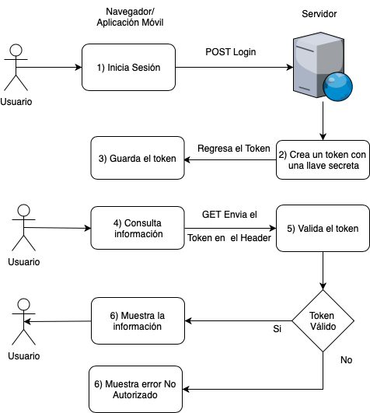
JSON Web Token – Seguridad Web API de .NET Core

Slide 31
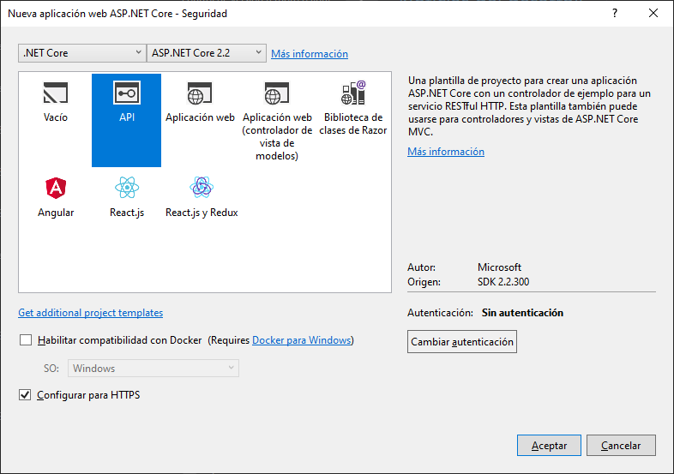
JSON Web Token – Seguridad Web API de .NET Core
Creando nuestro Web API RESTfull con Visual Studio
App Web Asp net core
API
Nombre : Seguridad

Slide 32
JSON Web Token – Seguridad Web API de .NET Core
Modelo de datos, carpeta Models
Persona
Propiedades :
ID
Apellido
Nombre

Slide 33
JSON Web Token – Seguridad Web API de .NET Core
namespace Seguridad.Models
{
public class Persona
{
public int ID { get; set; }
public string Apellido { get; set; }
public string Nombre { get; set; }
}
}

Slide 34
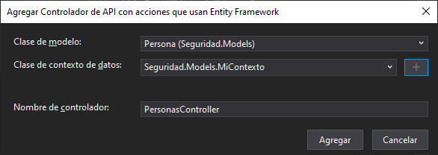
JSON Web Token – Seguridad Web API de .NET Core
Crear Controlador API , usando EF

Slide 35
JSON Web Token – Seguridad Web API de .NET Core
Entity Framework Core y la Base de Datos
Durante el proceso de creación del Controlador API PersonasController.cs, Visual Studio ha generado por nosotros una cadena de conexión en el archivo de configuración appsettings.json con la siguiente estructura:
{
"Logging": {
"LogLevel": {
"Default": "Warning"
}
},
"AllowedHosts": "*",
"ConnectionStrings": {
"MiContexto": "Server=.\SQLEXPRESS;Database=PersonaDB;Trusted_Connection=True;MultipleActiveResultSets=true"
}
}

Slide 36
JSON Web Token – Seguridad Web API de .NET Core
También ha configurado como servicio el Contexto de
datos MiContexto en la clase Startup.cs.
Esto es necesario, para poder "inyectar" el Contexto de datos
en el Controlador API mediante Inyección de Dependencias.
public void ConfigureServices(IServiceCollection services) { services.AddMvc().SetCompatibilityVersion(CompatibilityVersion.Version_2_2);
services.AddDbContext<MiContexto>(options =>
options.UseSqlServer(Configuration.GetConnectionString("MiContexto")));
}

Slide 37
JSON Web Token – Seguridad Web API de .NET Core
Llegados a este punto, solo faltaría crear nuestra Base de Datos y comenzar a implementar la seguridad JWT, pero antes, crearemos una serie de datos de prueba que serán insertados en la tabla Personas a la hora de crear la base de datos.
Esto lo haremos desde el método OnModelCreating del Contexto de datos MiContexto de la siguiente manera:

Slide 38
JSON Web Token – Seguridad Web API de .NET Core
public class MiContexto : DbContext
{
public MiContexto (DbContextOptions<MiContexto> options)
: base(options)
{
}
public DbSet<Seguridad.Models.Persona> Persona { get; set; }
protected override void OnModelCreating(ModelBuilder modelBuilder)
{
base.OnModelCreating(modelBuilder);
modelBuilder.Entity<Persona>().HasData(
new Persona {ID=1, Apellido="Perez",Nombre = "Juan" },
new Persona { ID = 2, Apellido = "Meyer", Nombre = "Camila" },
new Persona { ID = 3,Apellido = "Fernandez", Nombre = "Maria" },
new Persona { ID = 4,Apellido = "Rodriguez", Nombre = "Jorge" });
}
}

Slide 39
JSON Web Token – Seguridad Web API de .NET Core
Ahora ya podemos crear nuestra base de datos, y esto lo haremos a través de Migraciones de Entity Framework Core (Code First).
Consola de administración de paquetes NuGet (Herramientas > Administrador de paquetes NuGet > Consola del Administrador de paquetes), y crearemos una Migración inicial de la siguiente manera:
PM> Add-Migration MigracionInicial
PM> Update-Database

Slide 40
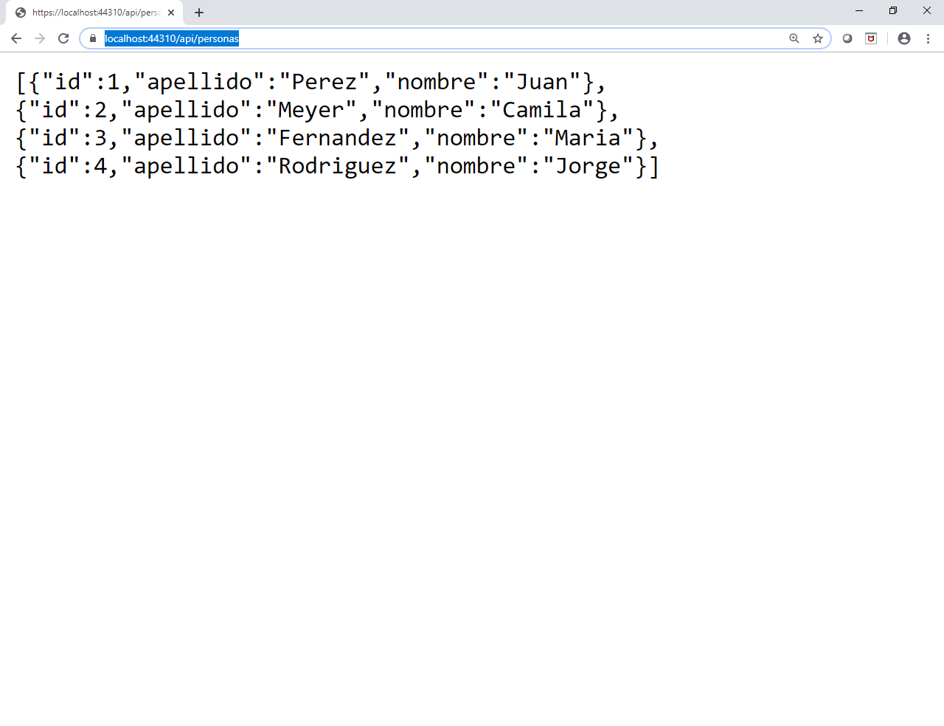
JSON Web Token – Seguridad Web API de .NET Core
Verificar que ya tenemos creada la base de datos y la tabla de Persona con los datos de prueba.
Para probar el correcto funcionamiento del Web API, podemos realizar una petición GET desde nuestro explorador (/api/persona), obteniendo el siguiente resultado:

Slide 41
Configurando la seguridad con JWT
Antes de comenzar a configurar JWT, debemos proteger nuestro Web API de accesos no autorizados.
Para ello, "decoraremos" las Acciones del Controlador que requieran seguridad con el atributo [Authorize]
Esto hará que de momento, las peticiones dirigidas a los elementos afectados (Acciones) retornen un HTTP 401 Unauthorized (acceso no autorizado).

Slide 42
Configurando la seguridad con JWT
using Microsoft.AspNetCore.Authorization;
// GET: api/Personas
[HttpGet]
[Authorize]
public async Task<ActionResult<IEnumerable<Persona>>> GetPersona()
{
return await _context.Persona.ToListAsync();
}

Slide 43
Los parámetros de configuración JWT
En el archivo de configuración appsettings.json, definiremos una serie de parámetros básicos que posteriormente serán utilizados para generar nuestro Token.
Issuer: Debe indicar quien es un emisor válido para el Token. Normalmente indicaremos el Dominio desde el cual se emite el Token.
Audience: Debe indicar la audiencia o destinatario a los que se dirige el Token. En nuestro caso indicaremos la Url de nuestro Web API.
ClaveSecreta: Obviamente es el parámetro de configuración más importante, ya que será la Clave que utilizaremos tanto para firmar digitalmente el Token al enviarlo, como para comprobar la validez de la firma al recibirlo.

Slide 44
Los parámetros de configuración JWT
{
... "JWT":
{
"ClaveSecreta": “qweh6Yh5KwNFvRtrltw7",
"Issuer": "www.educacionit.com",
"Audience": "www.educacionit.com/api/webapiIT" }
}

Slide 45
Creando el servicio de autenticación JWT
public void ConfigureServices(IServiceCollection services)
{
services.AddAuthentication(JwtBearerDefaults.AuthenticationScheme).AddJwtBearer(options =>
{
options.TokenValidationParameters = new TokenValidationParameters()
{
ValidateIssuer = true,
ValidateAudience = true,
ValidateLifetime = true,
ValidateIssuerSigningKey = true,
ValidIssuer = Configuration["JWT:Issuer"],
ValidAudience = Configuration["JWT:Audience"],
IssuerSigningKey = new SymmetricSecurityKey(Encoding.UTF8.GetBytes(Configuration["JWT:ClaveSecreta"])) }; });
services.AddMvc().SetCompatibilityVersion(CompatibilityVersion.Version_2_2);
services.AddDbContext<MiContexto>(options =>
options.UseSqlServer(Configuration.GetConnectionString("MiContexto")));
}
using Microsoft.AspNetCore.Authentication.JwtBearer;
using Microsoft.IdentityModel.Tokens;
using System.Text;

Slide 46
Creando el servicio de autenticación JWT
Una vez configurado el servicio de autenticación JWT, debemos añadir el Middleware de autenticación de ASP.NET Core (app.UseAuthentication()) al Pipeline de la aplicación para que vigile las peticiones entrantes.
Esto lo haremos en el método Configure() del archivo Startup.cs de la
aplicación.
public void Configure(IApplicationBuilder app, IHostingEnvironment env)
{
if (env.IsDevelopment())
app.UseDeveloperExceptionPage();
else
app.UseHsts(); app.UseHttpsRedirection();
app.UseAuthentication();
app.UseMvc();
}

Slide 47
Generando el Token de autenticación con JWT
Llegados a este punto, ya podemos comenzar
a implementar el sistema de generación de
Tokens JWT, pero antes, crearemos una clase
de Modelo llamada UsuarioInfo.cs, la cual
representará la información que identificará de
manera única a los usuarios autenticados.
Esta clase la utilizaremos posteriormente para
construir el Payload de nuestros Tokens.

Slide 48
Generando el Token de autenticación con JWT
public class UsuarioInfo
{
public Guid Id { get; set; }
public string Nombre { get; set; }
public string Apellidos { get; set; }
public string Email { get; set; }
public string Rol { get; set; }
}

Slide 49
También necesitamos crear una clase de Modelo UsuarioLogin.cs, que represente las credenciales de acceso de un usuario determinado.
public class UsuarioLogin
{
public string Usuario { get; set; }
public string Password { get; set; }
}

Slide 50
CONTROLADOR
Por último crearemos un nuevo Controlador
de API (LoginController.cs), para
identificar mediante usuario y
contraseña (UsuarioLogin.cs) a los potenciales
clientes de nuestro Web API, además de
generar un Token válido que posteriormente
será enviado de vuelta a quien lo solicitó.

Slide 51
Controlador: API CONTROLLER VACIO, NOMBRE : LoginController
using System.IdentityModel.Tokens.Jwt;
using System.Security.Claims;
using System.Text;
using System.Threading.Tasks;
using Microsoft.AspNetCore.Authorization;
using Microsoft.AspNetCore.Mvc;
using Microsoft.Extensions.Configuration;
using Microsoft.IdentityModel.Tokens;
using Seguridad.Models;

Slide 52
Controlador: API CONTROLLER VACIO, NOMBRE : LoginController
[Route("api/[controller]")] [ApiController]
public class LoginController : ControllerBase
{
[Route("api/[controller]")]
[ApiController]
public class LoginController : ControllerBase
{
private readonly IConfiguration configuration;
// TRAEMOS EL OBJETO DE CONFIGURACIÓN (appsettings.json)
// MEDIANTE INYECCIÓN DE DEPENDENCIAS.
public LoginController(IConfiguration configuration)
{
this.configuration = configuration;
}
// POST: api/Login
[HttpPost]
[AllowAnonymous]
public async Task<IActionResult> Login(UsuarioLogin usuarioLogin)
{
var _userInfo = await AutenticarUsuarioAsync(usuarioLogin.Usuario, usuarioLogin.Password);
if (_userInfo != null)
{
return Ok(new { token = GenerarTokenJWT(_userInfo) });
}
else
{ return Unauthorized(); }
}

Slide 53
Controlador
// COMPROBAMOS SI EL USUARIO EXISTE EN LA BASE DE DATOS
private async Task<UsuarioInfo> AutenticarUsuarioAsync(string usuario, string password)
{
// AQUÍ LA LÓGICA DE AUTENTICACIÓN //
// Supondremos que el Usuario existe en la Base de Datos.
// Retornamos un objeto del tipo UsuarioInfo, con toda
// la información del usuario necesaria para el Token.
return new UsuarioInfo()
{
// Id del Usuario en el Sistema de Información (BD)
Id = new Guid("B5D233F0-6EC2-4950-8CD7-F44D16EC878F"),
Nombre = "Nombre Usuario",
Apellidos = "Apellidos Usuario",
Email = "email.usuario@dominio.com",
Rol = "Administrador"
};
// Supondremos que el Usuario NO existe en la Base de Datos.
// Retornamos NULL.
// return null;
}

Slide 54
Controlador
// GENERAMOS EL TOKEN CON LA INFORMACIÓN DEL USUARIO
private string GenerarTokenJWT(UsuarioInfo usuarioInfo)
{
// CREAMOS EL HEADER
//
var _symmetricSecurityKey = new SymmetricSecurityKey(Encoding.UTF8.GetBytes(configuration["JWT:ClaveSecreta"]));
var _signingCredentials = new SigningCredentials(_symmetricSecurityKey, SecurityAlgorithms.HmacSha256);
var _Header = new JwtHeader(_signingCredentials);
// CREAMOS LOS CLAIMS //
var _Claims = new[] { new Claim(JwtRegisteredClaimNames.Jti, Guid.NewGuid().ToString()), new Claim(JwtRegisteredClaimNames.NameId, usuarioInfo.Id.ToString()), new Claim("nombre", usuarioInfo.Nombre), new Claim("apellidos", usuarioInfo.Apellidos), new Claim(JwtRegisteredClaimNames.Email, usuarioInfo.Email), new Claim(ClaimTypes.Role, usuarioInfo.Rol) };
// CREAMOS EL PAYLOAD //
var _Payload = new JwtPayload(issuer: configuration["JWT:Issuer"], audience: configuration["JWT:Audience"], claims: _Claims, notBefore: DateTime.UtcNow,
// Expira a la 24 horas.
expires: DateTime.UtcNow.AddHours(24));
// GENERAMOS EL TOKEN //
var _Token = new JwtSecurityToken(_Header, _Payload);
return new JwtSecurityTokenHandler().WriteToken(_Token);
}
}
}

Slide 55
Autenticación con JWT
Una vez que el usuario autenticado haya recibido el Token de acceso, ya podrá acceder con total seguridad a aquellas Acciones de nuestro Web API que hayan sido protegidas con el atributo [Authorize].
Este Token recibido, nos identificará como usuario autenticado en las sucesivas peticiones que realicemos al servicio Web API, sin necesidad de volvernos a validar en el sistema de información. Simplemente debemos indicar en la cabecera (Header) de las peticiones HTTP al Web API, un encabezado Authorization: del tipo bearer con el valor del Token obtenido.

Slide 56
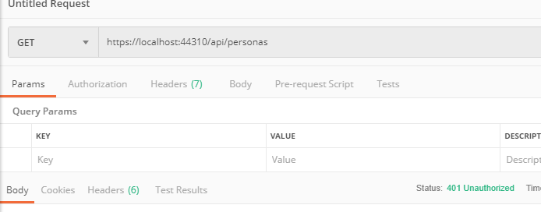
Comprobando el sistema de seguridad JWT con Postman
Cómo obtener el Token de acceso
Si en este momento del desarrollo realizáramos desde Postman una petición del tipo GET: api/Personas a nuestro servicio Web API, obtendríamos una respuesta HTTP 401 Unauthorized.

Slide 57
JWT
Por lo tanto, y como requisito inicial, debemos solicitar un Token JWT válido accediendo al recurso POST: api/Login.
Esto lo haremos enviando en el cuerpo de la petición (Body) un objeto JSON del tipo UsuarioLogin, con un usuario y contraseña válidos en nuestro sistema de información.
Si todo ha funcionado correctamente, recibiremos en el cuerpo de la respuesta nuestro Token de acceso JWT.

Slide 58
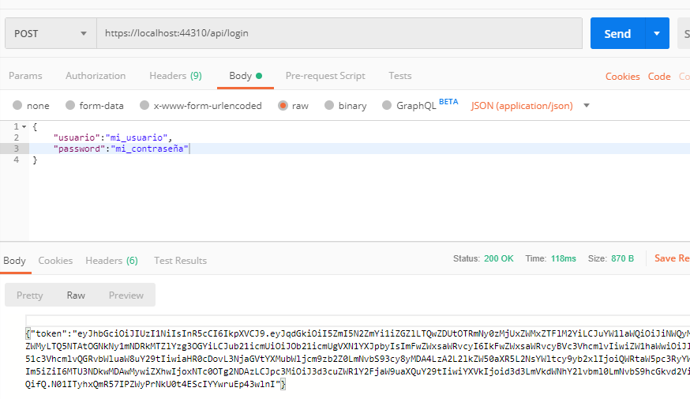
JWT
{ "usuario":"user", "password":"123“
}

Slide 59
JWT
Realizando una petición GET al Web API
En este momento ya estamos en disposición de realizar cualquier petición a nuestro servicio Web API PersonaController, siempre y cuando indiquemos en la cabecera (Head) de dichas peticiones, nuestro Token de acceso JWT obtenido anteriormente.
Esto lo haremos mediante Postman de la siguiente manera:
En primer lugar crearemos una nueva petición del tipo GET al recurso GET: api/Persona.
Seguidamente, accederemos a la pestaña Authorization y seleccionaremos el tipo Bearer Token.
Continuación copiaremos y pegaremos el Token de acceso en el campo indicado y pulsaremos el botón Preview Request.

Slide 60
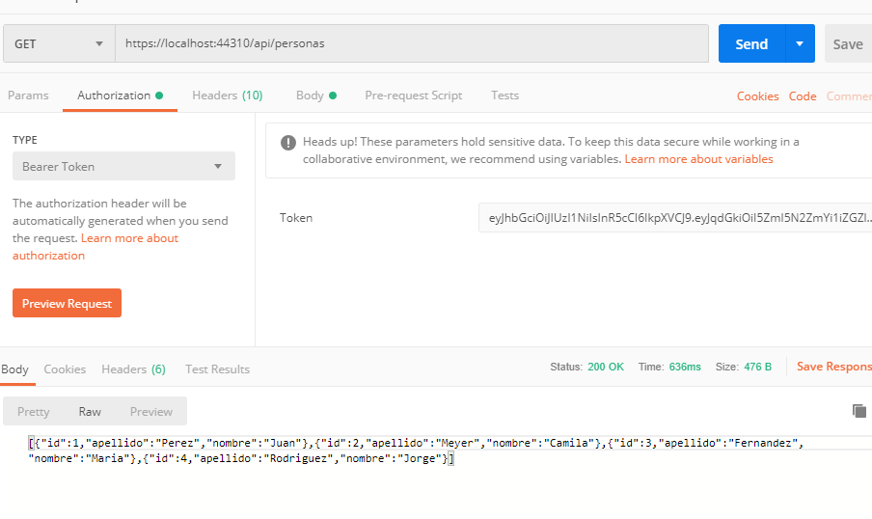
JWT

